Slide 1
Государственное автономное учреждение социального обслуживания Новосибирской области «Новосибирский областной геронтологический центр»
Всероссийский конкурсный отбор лучших социальных проектов «Женщины за здоровое общество» Номинация:
«Технологии для здоровья» Социальный проект
«НЕСТАРЕЮЩИЙ МОЗГ»
когнитивные тренинги
для пожилых людей

Slide 2
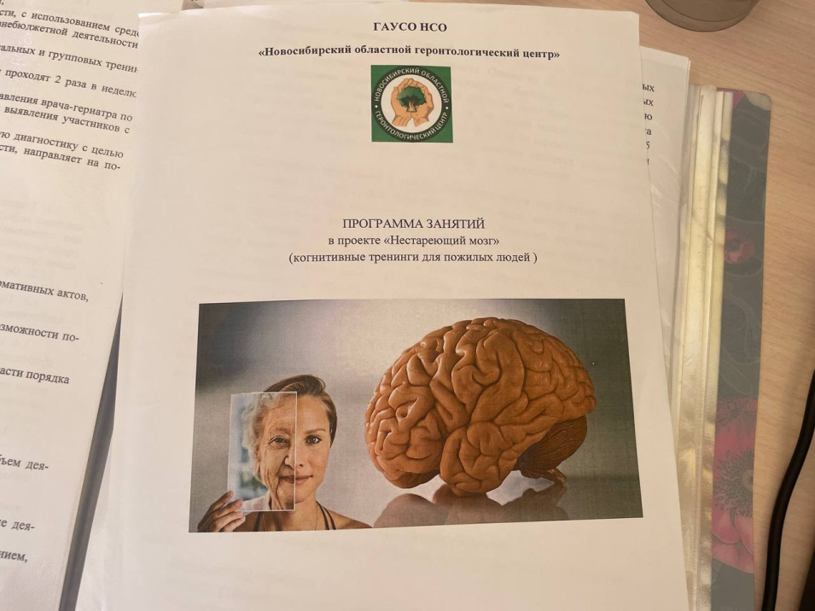
АКТУАЛЬНОСТЬ ПРОЕКТА
С возрастом мозг человека начинает работать медленнее, ухудшаются память и внимание, что существенно сказывается на работоспособности и социальной активности людей пенсионного возраста (от 65 лет и старше).
Снижается качество жизни людей, возникают первые симптомы возрастной деменции.
Геронтологический центр разработал комплексную методику стабилизации, замедления снижения когнитивных функций головного мозга у людей пенсионного возраста.
Именно на решение когнитивных проблем у людей, столкнувшихся с признаками возрастной деменции, в том числе после перенесенных заболеваний, направлен курс тренингов, проводимый в рамках Проекта.

Slide 3
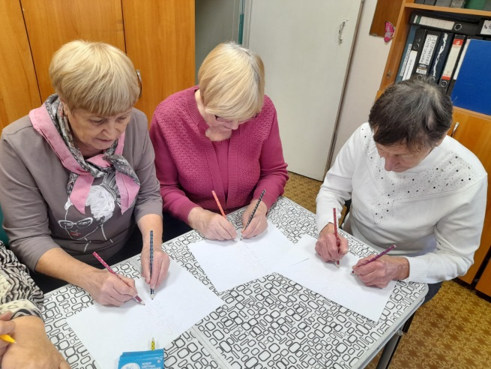
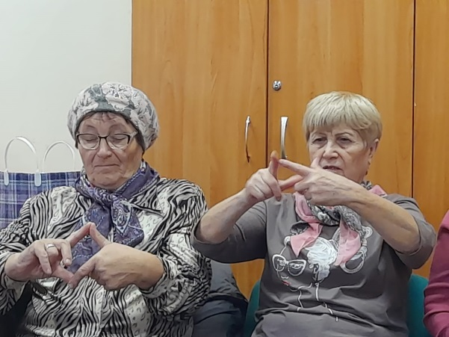
ЦЕЛИ И ЗАДАЧИ ПРОЕКТА
Цель Проекта: повышение работоспособности и профилактика, предупреждение возрастной деменции, в том числе после перенесенного заболевания у жителей г. Новосибирска и Новосибирской области пенсионного возраста, путем проведения обучающего курса тренингов с использованием инновационных методик улучшения памяти и внимания, а также посредством организации клубной деятельности.
Задачи Проекта: обучение участников Проекта упражнениям нейропсихологической коррекции, которые при длительном и систематическом использовании помогут замедлить процессы снижения когнитивных функций, что в свою очередь поможет сохранить навыки самообслуживания и поддержать удовлетворительное качество жизни.

Slide 4
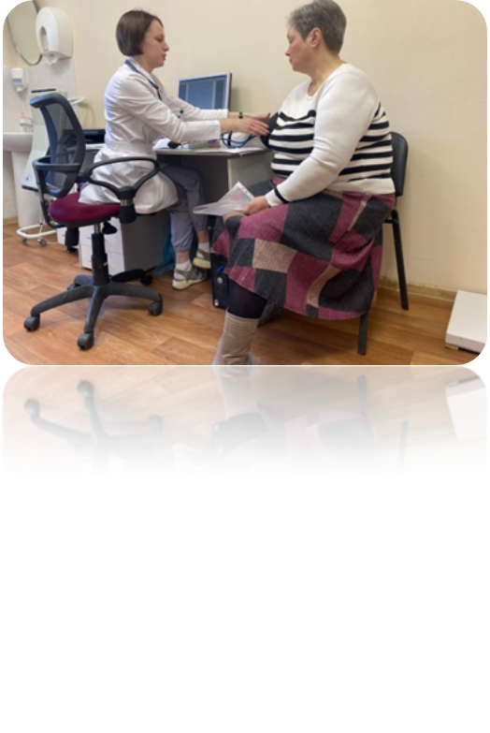
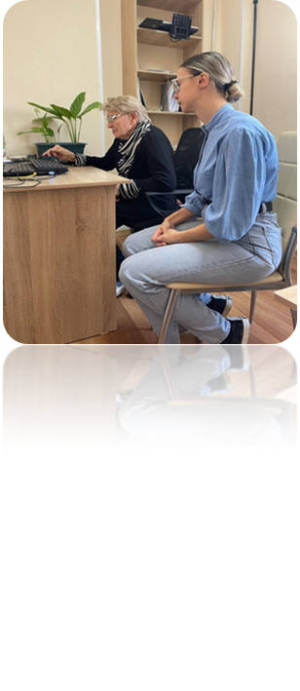
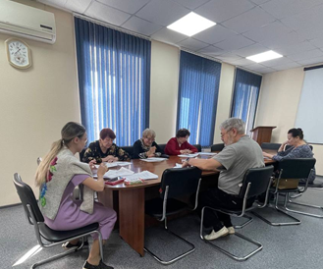
ОПИСАНИЕ РАБОТЫ
1) За 2 недели до прохождения курса тренингов каждый участник посещает индивидуальные консультации:
– врача-гериатра, который проводит диагностику когнитивных способностей;
- психолога, который первично устанавливает контакт, уточняет о наличии хронических заболеваний, при необходимости проводятся дополнительные нейропсихологические и патопсихологические методики.
- рекомендуется посещение врача невролога/психиатра.
2) Формирование группы участников. С целью обеспечения индивидуального подхода к каждому участнику рекомендуемая наполненность группы составляет- 5 человек. Состав участников формирует врач-гериатр после проведения диагностики когнитивных способностей и выявления участников с признаками когнитивных расстройств.
3) Занятия в Проекте проводятся в форме индивидуальных и групповых тренингов. Длительность курса составляет 2 месяца. Тренинги проходят 2 раза в неделю продолжительностью 40 мин каждый.

Slide 5
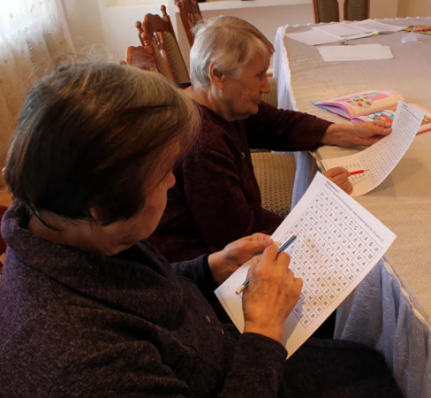
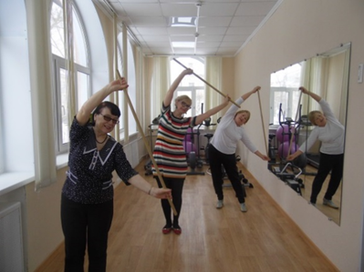
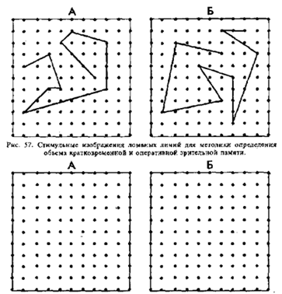
ОПИСАНИЕ РАБОТЫ
4) Тренинги разделены по блокам, каждый блок соотносится с упражнениями на коррекцию конкретной психической функции (гнозис - 2 занятия, праксис-2 занятия, внимание-2 занятия, память-2 занятия, мышление- 4 занятия, воображение-2 занятия, речь-2 занятия). К каждому блоку прилагается домашнее задание, которое участник может выполнять в течение недели.
5) Занятия ЛФК в течение всего курса когнитивного тренинга (2 раза в неделю в течение 2 месяцев).
6) По окончанию курса тренингов врач-гериатр проводит итоговую диагностику с целью выявления эффективности курса тренингов и при необходимости, направляет на повторный курс.
7) Каждому участнику предлагаются памятки разработанные врачами и специалистами Учреждения для занятий и обучения дома.

Slide 6
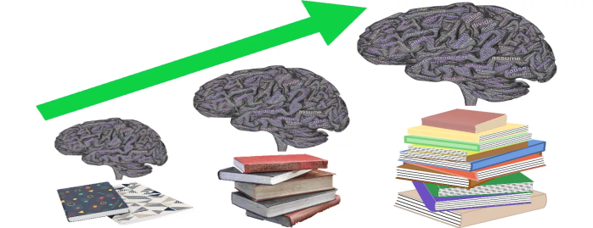
РЕЗУЛЬТАТЫ РЕАЛИЗАЦИИ ПРОЕКТА
По завершению курса с участником проводится работа по:
1. Формированию мультидисциплинарного подхода к решению проблемы когнитивного расстройства.
2. Мотивации к посещению врача общей практики/ невролога/психиатра с целью подбора необходимой и достаточной медикаментозной терапии.
3. Подключению к ежедневной физической активности: зарядка, пешие прогулки и др.
4. Мотивации к включению в проекты активной досуговой деятельности с помощью которых пожилой человек сможет поддерживать полученный от курса результат за счет вовлечения в наполненную смыслом и интересом деятельность, включенностью в социальное взаимодействие.
Пройденный курс тренингов, позволяет участникам замедлить нарастание когнитивного дефицита за счет активизации краткосрочной и долгосрочной памяти, внимания, мыслительных процессов, и, как следствие, улучшения качества жизни.

Slide 7
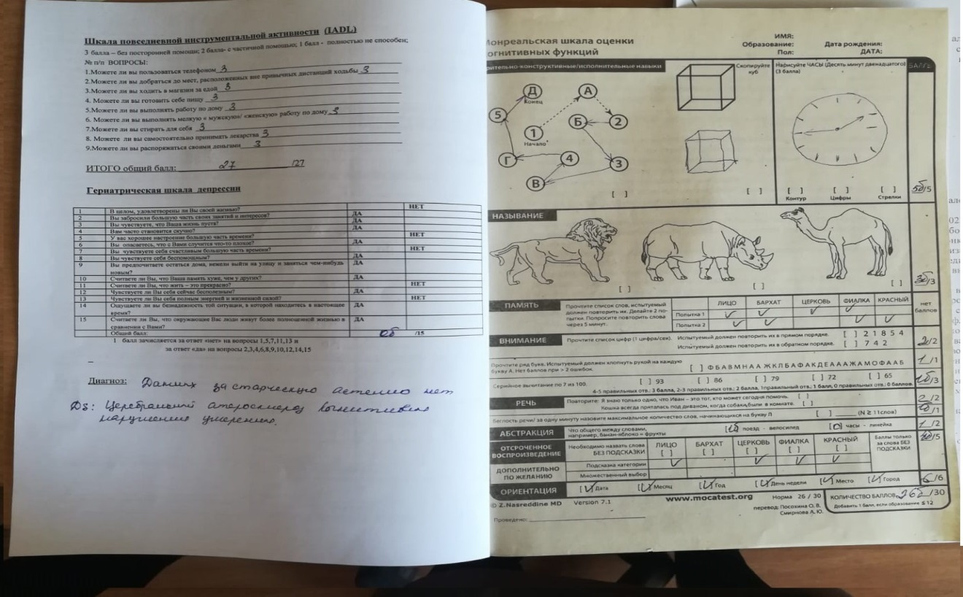
ОЦЕНКА ЭФФЕКТИВНОСТИ
Оценка эффективности Проекта формируется с учетом итоговой диагностики и оценки
врачом-гериатром насколько замедлилось развитие когнитивного дефицита.

Slide 8
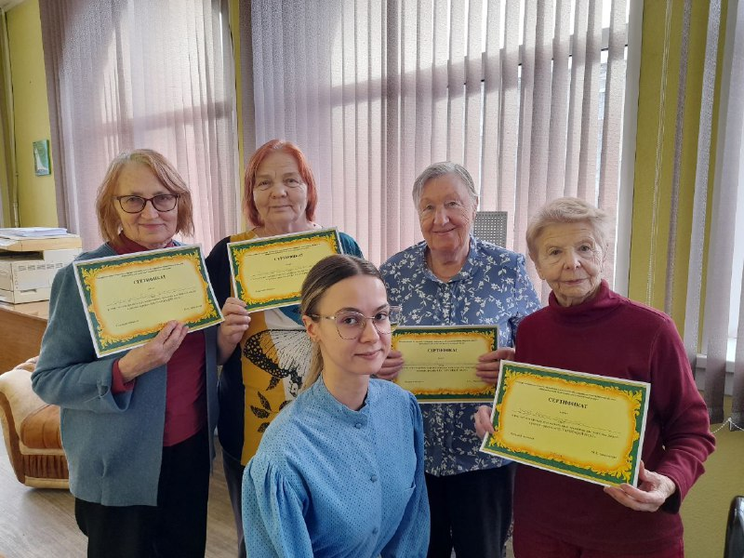
СПАСИБО ЗА ВНИМАНИЕ

